Slide 1

[Nome do curso]
[Nome do palestrante] [Posição]
Aula 3: Spring Boot
[Nome da aula]
Abstraia a complexidade de configuração com o Spring Boot

Slide 2

Objetivos
1. O que é o Spring Boot?
2. Motivação do Spring Boot
3. Spring Initializr
4. Auto-Configuration

Slide 3
[Nome do curso]
[Nome do palestrante] [Posição]
Aula 3| Etapa 1:
O que é o Spring Boot?
[Nome da aula]
Abstraia a complexidade de configuração com o Spring Boot

Slide 4

Spring Boot
O Spring Boot é uma extensão do Spring, que utiliza do Spring Framework para iniciar uma aplicação de forma simples e rápida, sem se preocupar com configurações complexas como, por exemplo, o Tomcat.
Componentes base do Spring Boot:
Spring Boot Starter;
Spring Boot Auto-Configuration;
Spring Boot Actuator;

Slide 5
Como o Spring Boot
Funciona?
Em resumo o Spring Boot é como um template pré-configurado para desenvolvimento e execução de aplicações baseadas no Spring.
Onde, temos uma arquitetura baseada no Spring Core, que traz os componentes-base do Spring, como o mecanismo de DI/IoC, a Spring Expression Language (SpEL) e alguns módulos-base do Spring AOP (módulo para implementação de programação orientada a aspectos no Spring).

Slide 6
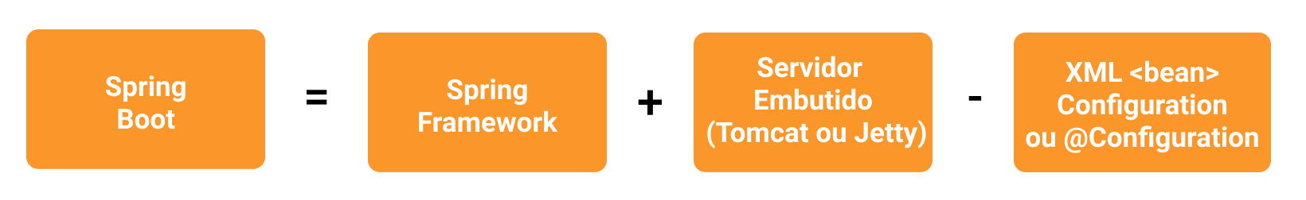
Como o Spring Boot
Funciona?
O Spring Boot permite adicionar a estrutura-base o que é chamado de módulo.
Um módulo é na verdade uma biblioteca ou ferramenta do ecossistema Spring que pode ser adicionada a uma aplicação Spring convencional.

Slide 7
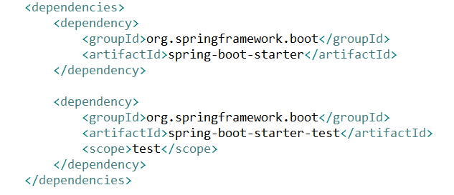
Dependências base do
Do Spring Boot

Slide 8
[Nome do curso]
[Nome do palestrante] [Posição]
Dúvidas?
[Nome da aula]
> Fórum do curso
> Comunidade online (discord)

Slide 9
[Nome do curso]
[Nome do palestrante] [Posição]
Aula 3| Etapa 2:
Motivação do Spring Boot?
[Nome da aula]
Abstraia a complexidade de configuração com o Spring Boot

Slide 10
Motivação do Spring Boot
Resumidamente o Spring Boot veio para facilitar a vida do desenvolvedor java e melhorar a produtividade do desenvolvimento de softwares. O Spring Boot facilita todo esse processo, fazendo com que o desenvolvedor se concentre mais na parte realmente importante que envolve as regras do negócio e código.

Slide 11
[Nome do curso]
[Nome do palestrante] [Posição]
Aula 3| Etapa 3:
Spring Initializr
[Nome da aula]
Abstraia a complexidade de configuração com o Spring Boot

Slide 12
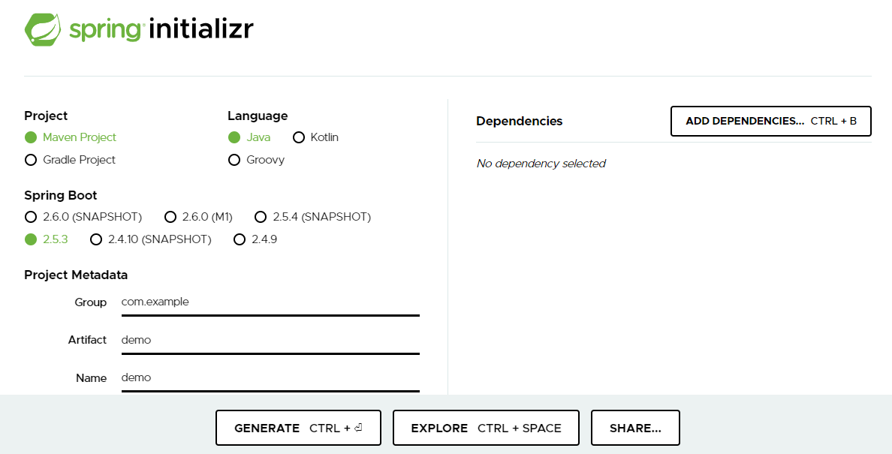
Spring Initializr
O Spring Initializr fornece uma API extensível para gerar projetos baseados em JVM (Java Virtual Machine) é onde podemos criar um projeto Spring Boot de forma rápida e fácil, através do site:
https://start.spring.io/

Slide 13
Desafio
Crie seu primeiro projeto web com Spring Boot com Spring Initializr, seguindo as orientações da aula.
https://github.com/Re04nan/dio-experts-spring-boot-java

Slide 14
[Nome do curso]
[Nome do palestrante] [Posição]
Aula 3| Etapa 4:
Auto-configuration
[Nome da aula]
Abstraia a complexidade de configuração com o Spring Boot

Slide 15
@SpringBootApplication
O Auto-configuration ou configuração automática do Spring Boot configura automaticamente a aplicação Spring com base nas dependências jar que adicionamos ao projeto.
Para habilitar o recurso existe a anotação @EnableAutoConfiguration, mas essa não é usada porque está contida no @SpringBootApplication. A anotação @SpringBootApplication é a combinação de três anotações.

Slide 16
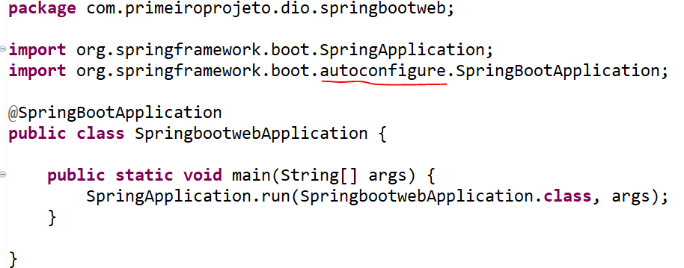
@SpringBootApplication

Slide 17
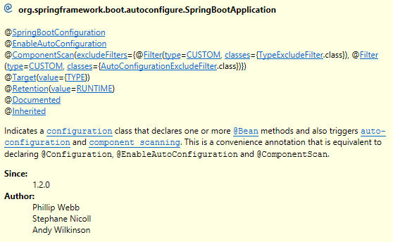
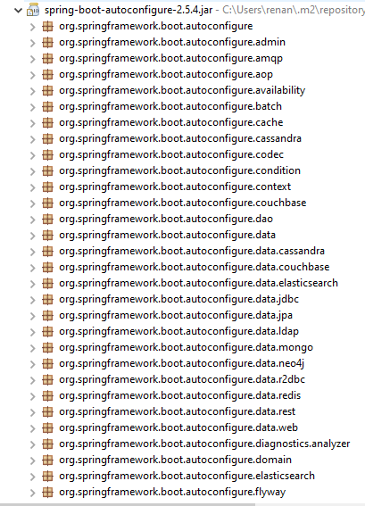
@SpringBootApplication

Slide 18
[Nome do curso]
[Nome do palestrante] [Posição]
Dúvidas?
[Nome da aula]
> Fórum do curso
> Comunidade online (discord)

